Slide 1
Детская литература в учебном комплексе
«Снова Класс! 2»
Ivana Kubíčková

Slide 2
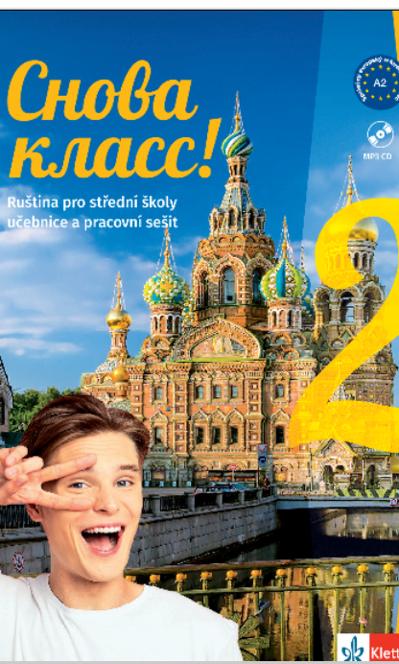
«Снова Класс! 2» издательства Клетт
Учебник + рабочая тетрадь
Издан в 2020 году – современные темы
Для учеников средних школ
Уровень А1-А2
9 уроков (10-18) – второй том, продолжение учебника «Снова Класс! 1»
  2 урока повторение
Привлекательный дизайн
Скороговорки в конце каждого урока

Slide 3
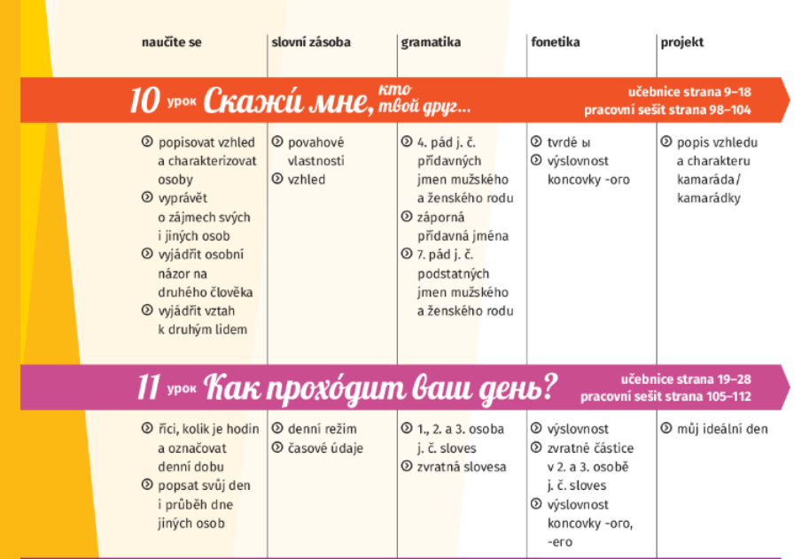
Тематический план и содержание
10 урок:
  Внешность и характер человека
  Кем ты мечтаешь стать?
  Текст: Описание человека и гороскоп
11 урок:
  Дашин день; Который час? Как часто?
  Прочитайте текст со словарем – Интересно о часах

Slide 4
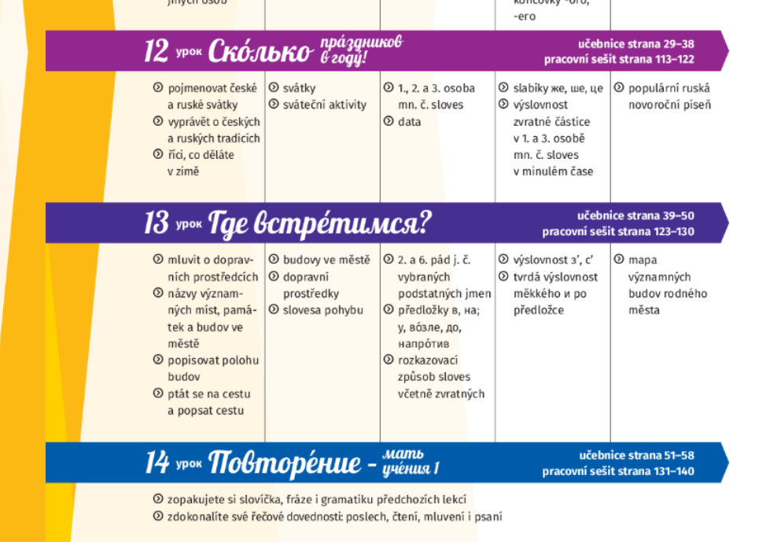
Тематический план и содержание
12 урок:
  Чешские и русские праздники и традиции
  Рождество; Новый год
13 урок:
  Метро, здания в городе
  Глаголы движения, Где находится?
  Памятник Пушкину
14 урок:
  Повторение

Slide 5
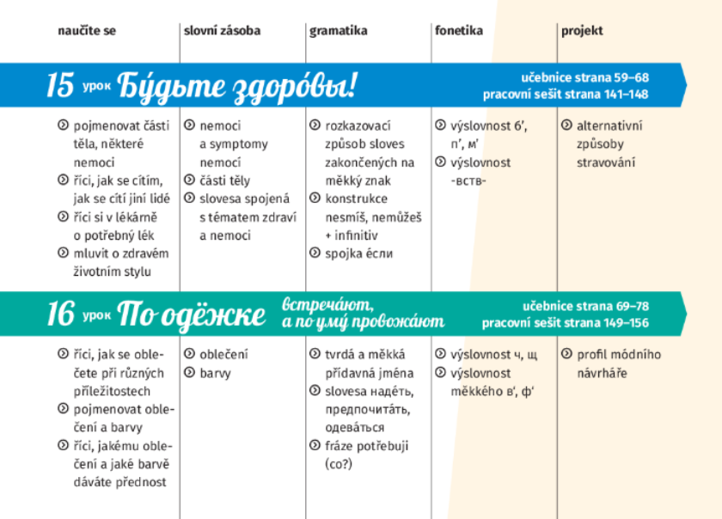
Тематический план и содержание
15 урок:
  У врача; Болезни; В аптеке
  Межъязыковая омонимия; нельзя, лучше
  Текст: В здоровом теле – здоровый дух; Пословицы
16 урок:
  Что надеть, одежда, стиль, цветы
  Мне нужно
  Текст: История джинсов

Slide 6
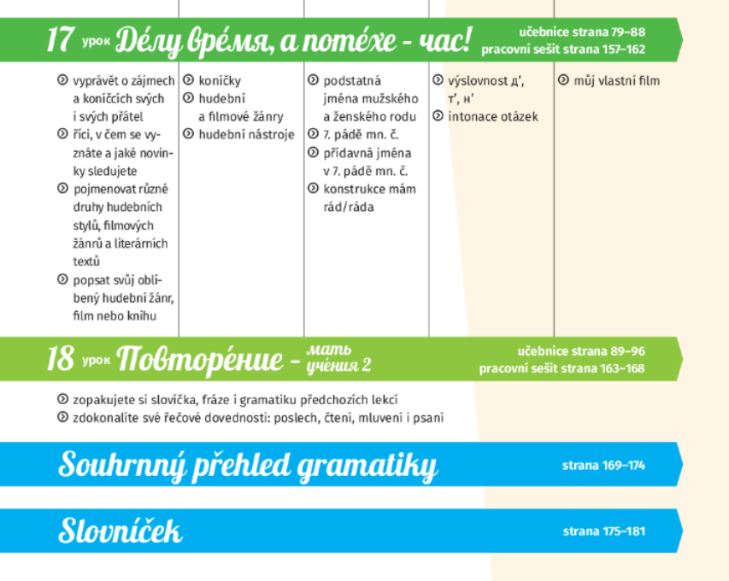
Тематический план и содержание
17 урок:
  Что ты любишь делать? Чем они интересуются?
  Музыка; В кино;
  Известные русские писатели-фантасты
18 урок:
  Повторение

Slide 7
Считалка для преподавателя
Вы́шел ме́сяц из тума́на,
Вы́нул но́жик из карма́на,
Бу́ду ре́зать, бу́ду бить,
Всё равно́ тебе́ води́ть.
*туман – mlha
Карман – kapsa
Всё равно тебе водить = padlo to na tebe/ teď tomu velíš ty
Тяжело определить с кого начать, кого потушить у доски…
Подсознательно перейдет к ученикам

Slide 8
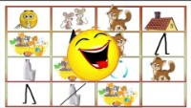
10 урок
Молчанки
Ти́ше, мы́ши, кот на кры́ше,
А котя́та ещё вы́ше.
Кот пошёл за молоко́м,
А котя́та кувырко́м.
Кот пришёл без молока́,
А котя́та: "Ха-ха́-ха!"
Произношение буквы «Ы»
Живая мнемотаблица – вопрос: Что такое кувырок?
«Тише, мыши» можно использовать в качестве сигнала если ученики шумит

Slide 9
НелепицА урок 10
По желе́зному мосту́
Сде́ланном из до́сок,
Шёл высо́кий челове́к
Ни́зенького ро́ста.
Был кудря́вый
без воло́с,
То́ненький
как бо́чка.
Не́ было дете́й у него́
То́лько сын да до́чка.
*Бочка – sud
Сделайте рисунок по тексту
Прочитайте текст по строчкам и сразу нарисуйте – удалось ли вам, или нет? ☺
- упражнение на антонимы
- шуточное упражнение

Slide 10

Урок 11
«Раз, два, три, четыре, пять — вышел зайчик погулять…»,
Раз, два, три, четы́ре, пять,
Вы́шел за́йчик погуля́ть.
Вдруг охо́тник выбега́ет,
Пря́мо в за́йчика стреля́ет.
Пиф–па́ф! Ой-ой-о́й!
Умира́ет за́йчик мой.
Привезли́ его́ в больни́цу,
Он укра́л там рукави́цу,
Привезли́ его́ в пала́тку,
Он укра́л там шокола́дку.
Привезли́ его́ в гара́ж,
Он укра́л там каранда́ш.
Привезли́ его́ в буфе́т,
Он укра́л кулёк конфе́т.
Привезли́ его́ в конто́ру,
Он укра́л там помидо́ру.
Привезли́ его́ на кры́шу,
Он укра́л там дя́дю Ми́шу.
Привезли́ его́ домо́й,
Оказа́лся он живо́й!
Словарный запас
Задачи:
Перечислите места, куда привезли зайчика
Которые вещи украл зайчик?
Работа со словарем:
  Переведите незнакомые слова
  Найдите все глаголы. Приведите инфинитив глаголов.

Slide 11
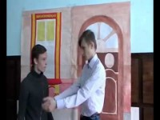
Сказка про кожух
Урок 12
— Мы с тобо́й шли?
— Шли.
— Кожу́х нашли́?
— Нашли́.
— Я тебе́ его́ дал?
— Дал.
— Ты его́ взял?
— Взял.
— И где же он?
— Кто?
— Кожу́х.
— Како́й?
— Как э́то како́й? Мы с тобо́й шли?..
Шуточное упражнение
Найдите глаголы множественного числа прошедшего времени
Интонация в вопросительных предложениях
Настроение и интонация

Slide 12
садистские стишки, урок 15
У меня́ сиди́т гость,
В голове́ его́ гвоздь.*
Э́то я его́ заби́л,
Что́бы гость не уходи́л.
Ма́льчик за ле́сом нашёл миномёт...
Бо́льше в дере́вне никто́ не живёт.
Мне ма́ма в де́тстве вы́колола гла́зки,
Чтоб я в шкафу́ варе́нье не нашёл.
Тепе́рь я не хожу́ в кино́ и не чита́ю ска́зки,
Зато́ я ню́хаю и слы́шу хорошо́!
*hřebík
Повышение мотивации для самостоятельного чтения
Задачи:
Найдите на сайте жанры садистских стишок
Что вы думаете об этих стишках? Вам нравятся? Почему?/ Почему нет?
Существуют подобные стишки на чешском?
Что это варенье? Опишите на русском.
Стишки можно найти на сайте: http://www.ermak.su/context/sad_stihi.htm#%D0%92%D0%B7%D1%80%D0%BE%D1%81%D0%BB%D1%8B%D0%B5_%D1%81%D0%B0%D0%B4%D0%B8%D1%81%D1%82%D1%81%D0%BA%D0%B8%D0%B5_%D1%81%D1%82%D0%B8%D1%88%D0%BA%D0%B8

Slide 13
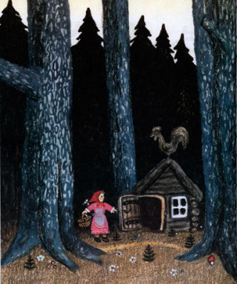
Урок 16
Сказка
Одна́ де́вочка ушла́ из до́ма в лес. В лесу́ она́ заблуди́лась и ста́ла иска́ть доро́гу домо́й, да не нашла́, а пришла́ в лесу́ к до́мику.
Работа по группам – напишите:
- Что будет дальше?
- Вы бы заходили в домик? Почему нет/Почему да?

Slide 14
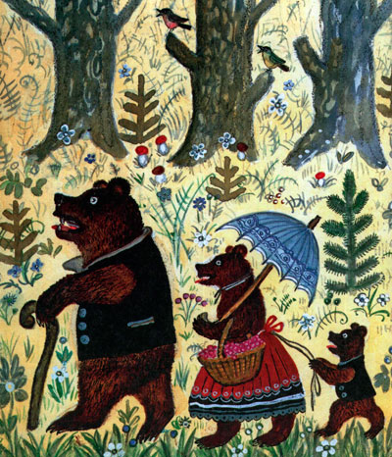
Сказка
Дверь была́ отво́рена; она́ посмотре́ла в дверь, ви́дит: в до́мике никого́ нет, и вошла́. В до́мике э́том жи́ли три медве́дя. Оди́н ………….. был отец зва́ли его́ Михайло Ива́нович. Он был большо́й и лохма́тый. Друго́й была́ …………. Она́ была́ поме́ньше, и зва́ли её Наста́сья Петро́вна. Тре́тий был ма́ленький ………………, и зва́ли его́ Мишу́тка. Медве́дей не́ было до́ма, они́ ушли́ гуля́ть по ле́су.
Дополните текст
Как называется эта сказка? Вы её уже читали?

Slide 15

Сказка Три медведя
Самостоятельно дома прочитайте и прослушайте текст на следующим сайте и нарисуйте домик, в котором живут три медведя
https://nukadeti.ru/skazki/tri_medvedya

Slide 16
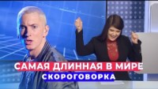
Урок 17
Скороговорки
1) Зате́м по шоссе́ Са́ша пошёл. Са́ша на шоссе́ саше́ нашёл.
2) Три́дцать три корабля́ лави́ровали, лави́ровали, да так и не вы́лавировали.
3) А то придёт бомбарди́р из Бранденбу́рга — бо́мбами забомбардиру́ет за то, что не́кто черноры́лый у него́ полдвора́ ры́лом изры́л, вы́рыл и подры́л.
4) Ехал грека через реку, видит грека - в реке рак, сунул грека руку в реку, рак за руку греку цап.
Прослушайте видео и скажите, когда вы услышите скороговорки написанные на этом слайде
Есть там все из приведённых?
Выберите любую скороговорку и выучите наизусть

Slide 17
Спасибо за внимание

